Slide 1


Jubileusz 100-lecia
Głównego Urzędu Statystycznego
II KONGRES STATYSTYKI POLSKIEJ
W A R S Z A W A | 10-12 lipca 2018

Slide 2
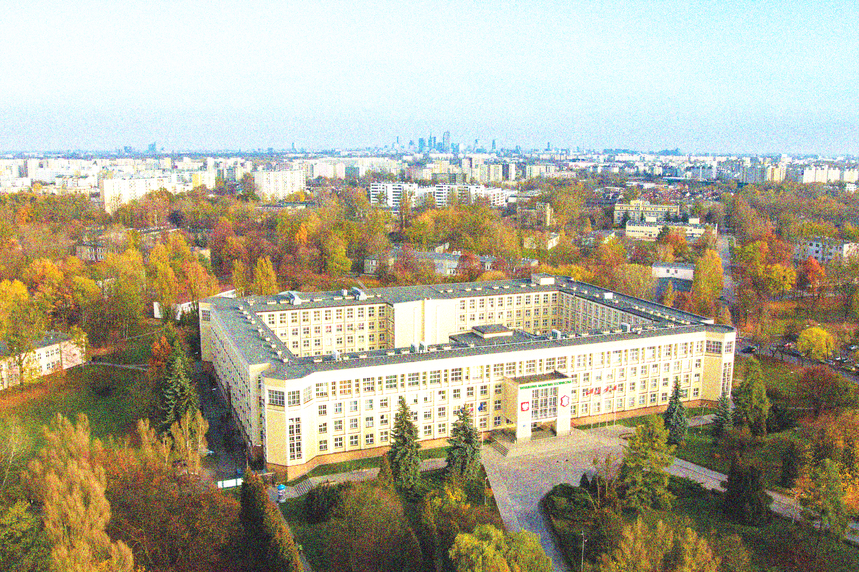

Wojskowa Akademia Techniczna
W A R S Z A W A

Slide 3



Wybrane determinanty działalności przedsiębiorstw na rynku NewConnect w Polsce
w aspekcie zastosowania technologii teleinformatycznych
Jacek WOŹNIAK
Katarzyna PAWLAK-KOŁODZIEJSKA
Piotr ZASKÓRSKI
Zakład Inżynierii Zarządzania
Instytut Organizacji i Zarządzania
Wydział Cybernetyki
Warszawa, 11.07.2018

Slide 4

AGENDA
Miejsce IT w pełnym cyklu zarządzania organizacją
Nowe ICT determinujące współczesne zarządzanie
Atrybuty przedsiębiorstw z rynku NewConnect
Rynek NewConnect – perspektywa europejska
Metodyka badania
Hipotezy badawcze
Rynek NewConnect – próba badawcza
Wyniki badania empirycznego
Projekcje
Możliwości i potrzeby biznesowe związane z wykorzystaniem IT
Wnioski

Slide 5
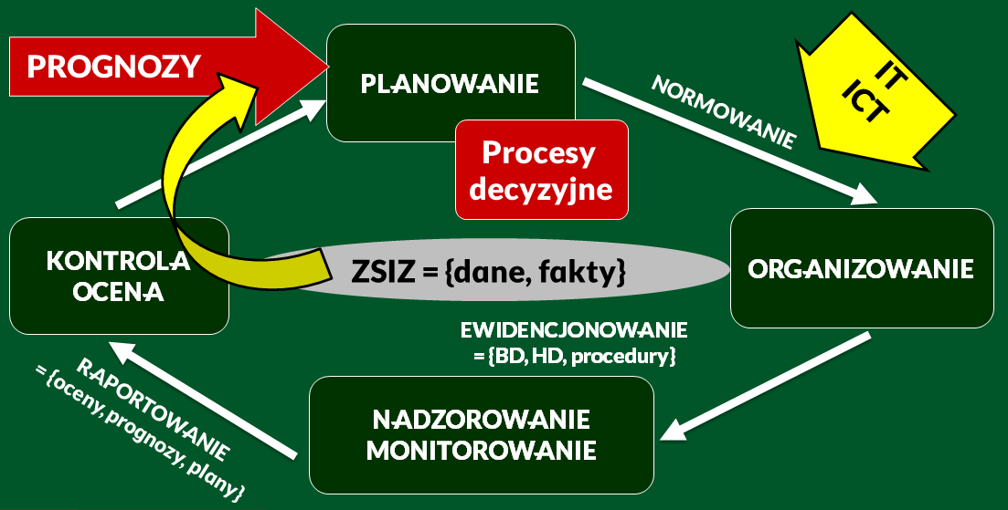
MIEJSCE IT W PEŁNYM CYKLU
ZARZĄDZANIA ORGANIZACJĄ
Źródło: opracowanie własne

Slide 6
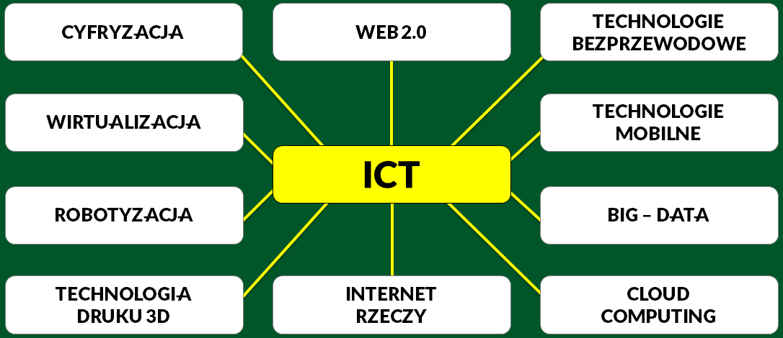
NOWE ICT DETERMINUJĄCE WSPÓŁCZESNE ZARZĄDZANIE
Źródło: opracowanie własne

Slide 7
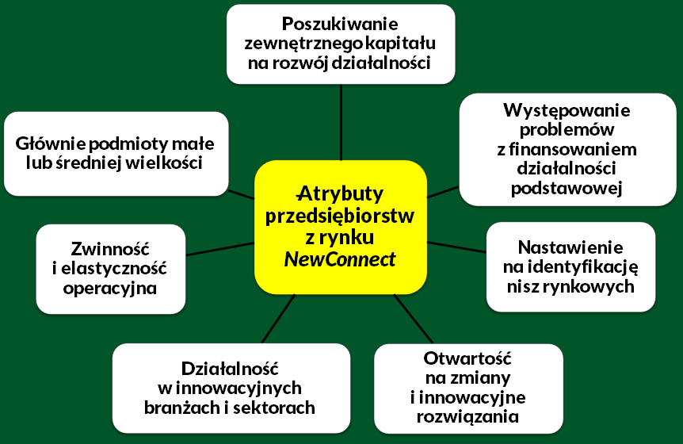
ATRYBUTY PRZEDSIĘBIORSTW
Z RYNKU NewConnect
Źródło: opracowanie własne

Slide 8
RYNEK NewConnect –
PERSPEKTYWA EUROPEJSKA
Źródło: opracowanie własne na podstawie: Raport o rynku NewConnect. 2015 rok. Podsumowanie funkcjonowania pierwszej
alternatywnej platformy obrotu w Polsce, https://www.gpw.pl/pub/files/PDF/2015-05-25_NEWCONNECTraport2015.PDF, s. 10

Slide 9
RYNEK NewConnect –
PERSPEKTYWA EUROPEJSKA
Źródło: opracowanie własne
na podstawie: Raport o rynku
NewConnect. 2015 rok.
Podsumowanie
funkcjonowania pierwszej
alternatywnej platformy obrotu
w Polsce, https://www.gpw.pl/
pub/files/PDF/2015-05-25_
NEWCONNECTraport
2015.PDF, s. 10

Slide 10
HIPOTEZY BADAWCZE
?
H 1. Podstawowymi czynnikami wpływającymi na poziom nakładów
na wdrażanie i rozwój IT są: wiek, skala działania, branża oraz
wielkość przedsiębiorstwa
H 2. Na procesy kreowania wiedzy mają wpływ przede wszystkim:
poprawa komunikacji w przedsiębiorstwie, poprawa komunikacji
przedsiębiorstwa z podmiotami zewnętrznymi/kooperantami
biznesowymi oraz rozbudowa niekompletnej infrastruktury IT
H 3. Na ograniczanie budowy repozytorium danych, informacji i wiedzy
mają wpływ przede wszystkim: wzrost kosztów utrzymania technologii,
brak oczekiwanych korzyści biznesowych, zbyt mała liczba funkcji oraz trudność
w obsłudze/wykorzystaniu technologii przez pracowników i menedżerów
?

Slide 11

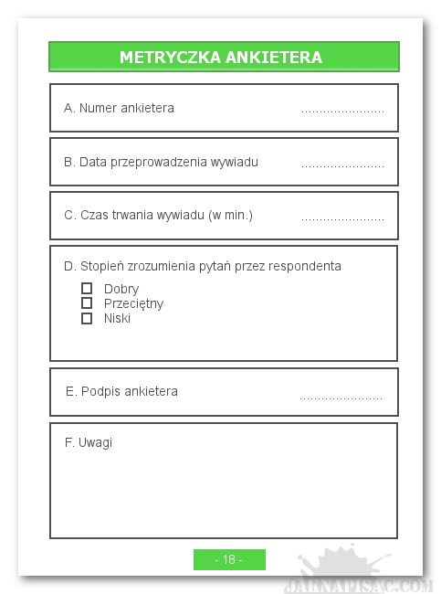
METODYKA BADANIA
cel badania – wskazać, jakie czynniki wpływają na działalność przedsiębiorstw notowanych na rynku NewConnect w Polsce
zakres badania – zarządzanie zasobami informacyjnymi w warunkach wdrażania ICT
metoda badawcza – CASI, metoda lasów losowych
przedsiębiorstwa – notowane na rynku NewConnect, których siedziba jest na terenie Polski i prowadzą działalność na terenie Polski oraz zatrudniają 10 lub więcej osób
zakres czasowy – listopad-grudzień 2016
obszar – 16 województw w Polsce
dobór – losowy systematyczny w warstwach
liczebność próby badawczej – 60 przedsiębiorstw
(28% podmiotów z populacji – na moment badania populację stanowiło 214 spółek)
respondenci – menedżerowie lub kierownicy odpowiedzialnymi za obszar IT,
relacje z otoczeniem lub innowacje (po 1 respondencie z każdego przedsiębiorstwa)

Slide 12
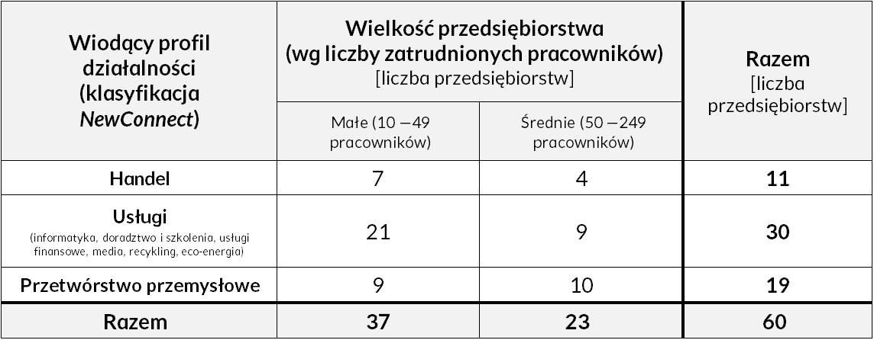
RYNEK NewConnect –
PRÓBA BADAWCZA
Źródło: opracowanie własne

Slide 13
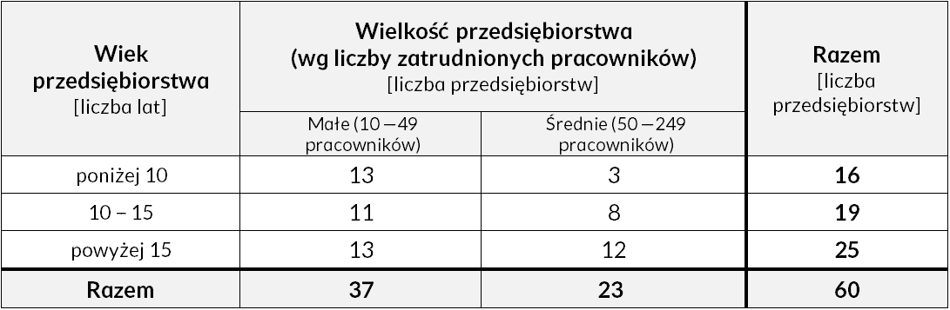
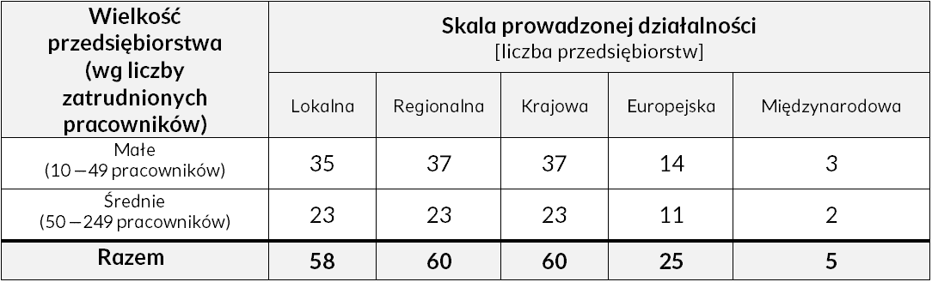
RYNEK NewConnect –
PRÓBA BADAWCZA
Źródło: opracowanie własne
Źródło: opracowanie własne

Slide 14
WYNIKI BADANIA EMPIRYCZNEGO –
ogólny obraz wdrożenia ICT w badanych przedsiębiorstwach
Najczęściej
wskazywane
obszary
wdrażania ICT
(N=60)
Źródło: opracowanie własne

Slide 15
Opinia respondentów
na temat siły i kierunku
wpływu wdrażania ICT
na wybrane procesy
(N=60)
Źródło: opracowanie własne

Slide 16
WYNIKI BADANIA EMPIRYCZNEGO –
ogólny obraz wdrożenia ICT
w badanych przedsiębiorstwach
Stan aktualny
i stan pożądany
wsparcia wybranych procesów poprzez wdrażanie ICT
(N=60)
Źródło: opracowanie własne

Slide 17
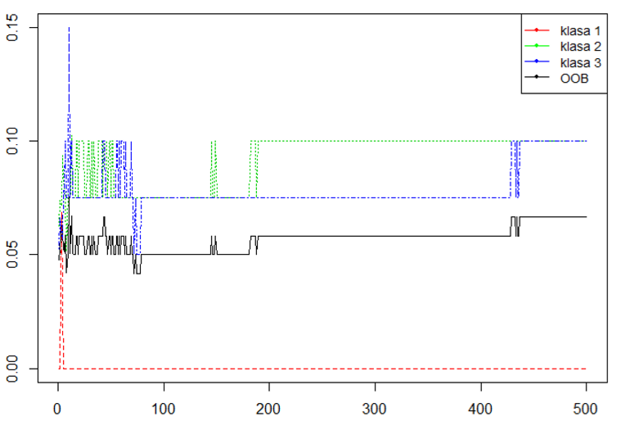
METODYKA BADANIA
Las losowy – służył do klasyfikacji danych
Wiele różnych drzew decyzyjnych (500)
Drzewo tworzone na próba bootstrapowej
  losowanie ze zwracaniem
  podział dla wylosowanego podzbioru zmiennych
Klasa wyłaniania na podstawie „głosowania”
Odporność na: braki danych
  zmienne bez znaczenia
  duża liczbę zmiennych objaśniających (?)
Nie jest podatne na przeuczenie, nie ma potrzeby przycinania drzew
Źródło: Graboś K., Mańko A., Algorytm Random Forest, http://wojtkiewicz.eu/wp-content/uploads/2014/
10/Algorytm-Random-Forest-.pdf, s. 7

Slide 18
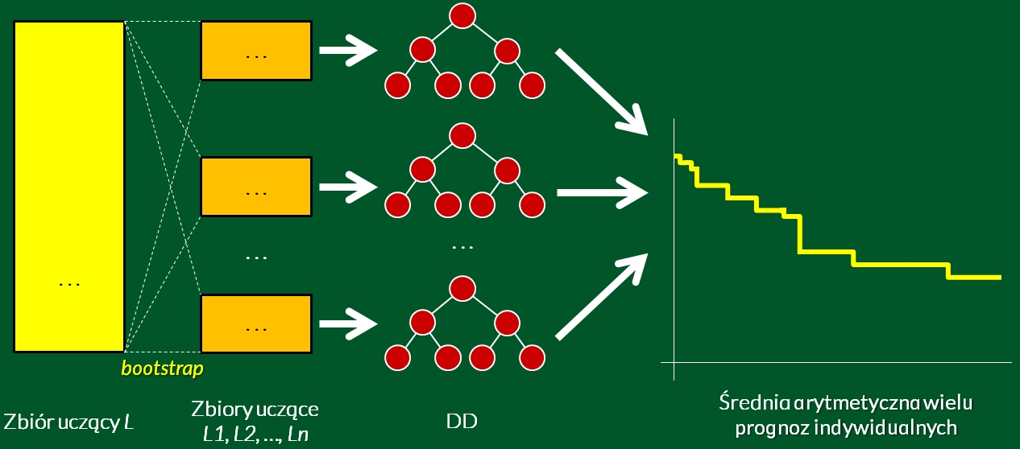
KONSTRUKCJA LASU LOSOWEGO
Źródło: opracowanie własne na podstawie: Krętowska M.,
Lasy losowe – ocena jakości prognostycznej cech,
„Zeszyty Naukowe Politechniki Białostockiej”,
z. 2, 2007, s. 71

Slide 19
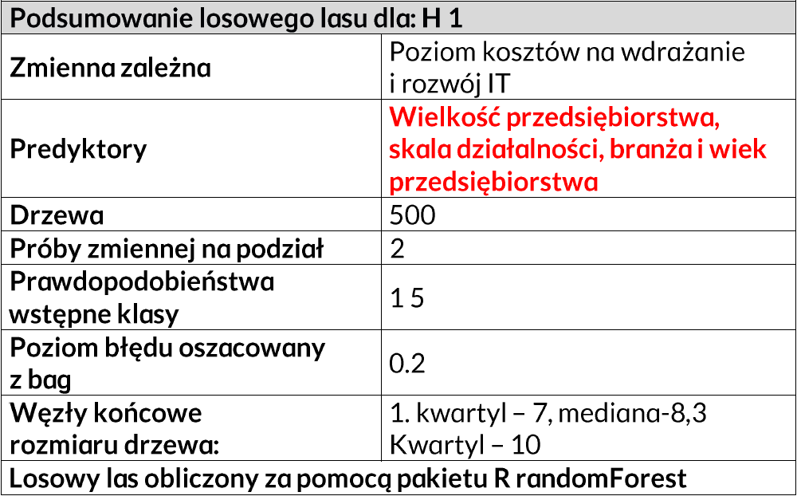
WYNIKI BADANIA EMPIRYCZNEGO –
weryfikacja hipotez badawczych – HIPOTEZA 1
Zmienna zależna (wydatki na IT < 300 000 zł i > 300 001 zł)
Wiek przedsiębiorstwa – 3 poziomy: do 10, 10-15, >15 lat
Wiodący profil (branża)– zmienna 3-poziomowa: handel, przetwórstwo, usługo
Skala działalności – zmienna dwupoziomowa: krajowa, międzynarodowa
Liczba pracowników – zmienna dwupoziomowa 10-49 i > 49
Źródło: opracowanie własne
19

Slide 20
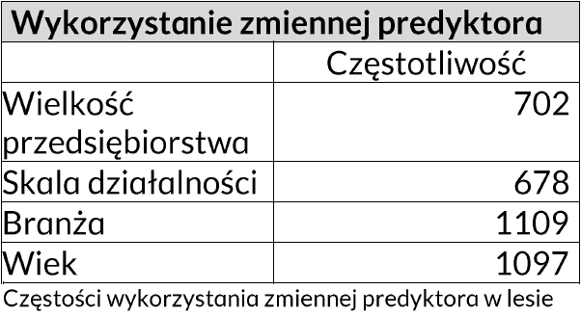
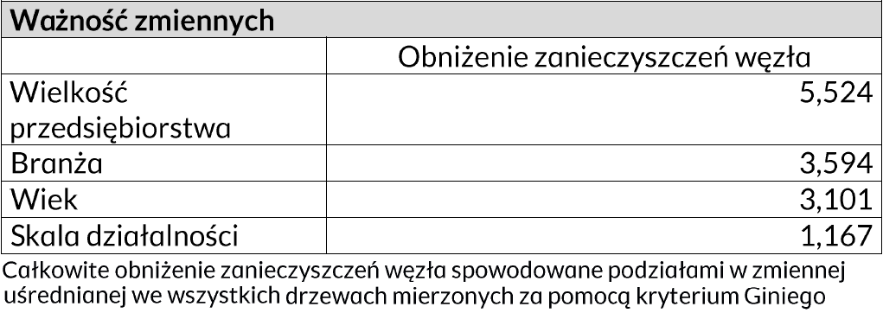
WYNIKI BADANIA EMPIRYCZNEGO –
weryfikacja hipotez badawczych – HIPOTEZA 1
Źródło: opracowanie własne
Źródło: opracowanie własne

Slide 21
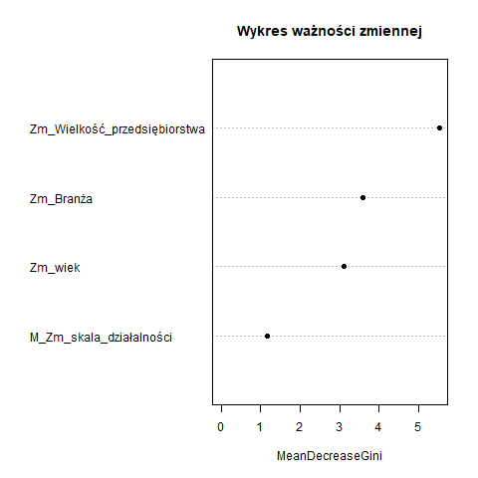
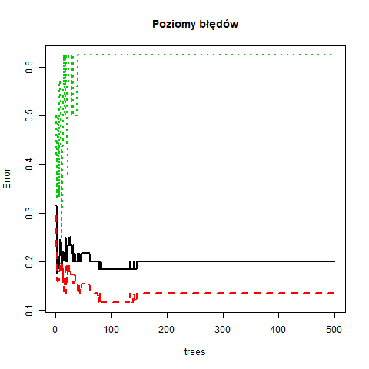
WYNIKI BADANIA EMPIRYCZNEGO –
weryfikacja hipotez badawczych – HIPOTEZA 1
Źródło: opracowanie własne
Źródło: opracowanie własne
21

Slide 22
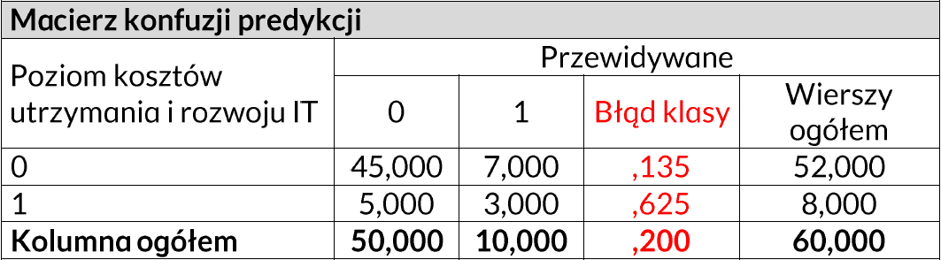
WYNIKI BADANIA EMPIRYCZNEGO –
weryfikacja hipotez badawczych – HIPOTEZA 1
Błędnie skategoryzował:
7 przedsiębiorstw z 52 jako takie, które wydają > 300 tys. podczas gdy wydawały w rzeczywistości mniej niż 300 000
5 przedsiębiorstw jako takie, które wydają mniej niż 300 tys. podczas gdy wydawały więcej niż 300 000
Udało się poprawnie sklasyfikować 3 z 8 Błąd klasy jest 62, %
Wynik słaby (lepiej rzucać monetą)
22

Slide 23
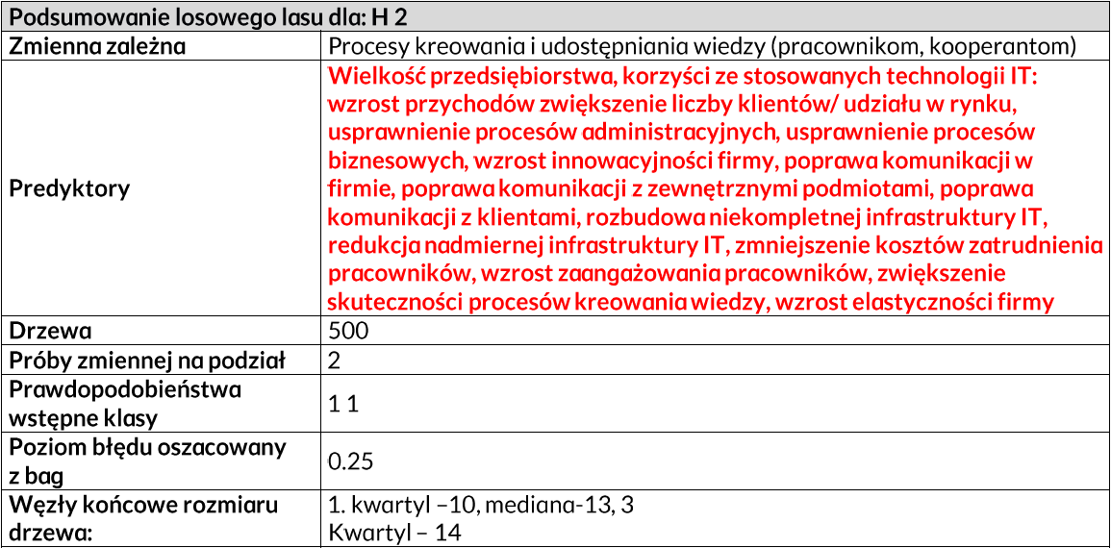
WYNIKI BADANIA EMPIRYCZNEGO –
weryfikacja hipotez badawczych – HIPOTEZA 2
Źródło:
opracowanie
własne
23

Slide 24
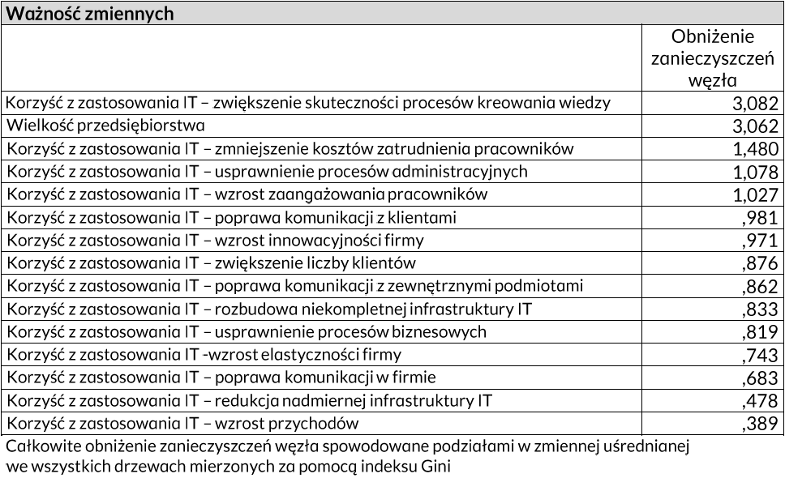
WYNIKI BADANIA EMPIRYCZNEGO –
weryfikacja hipotez badawczych – HIPOTEZA 2
Źródło: opracowanie
własne
24

Slide 25
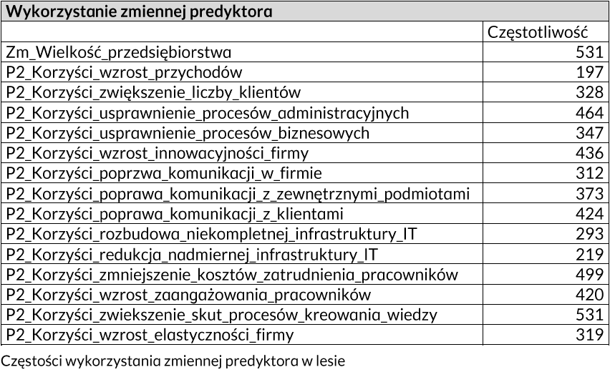
WYNIKI BADANIA EMPIRYCZNEGO –
weryfikacja hipotez badawczych – HIPOTEZA 2
Źródło: opracowanie
własne
25

Slide 26
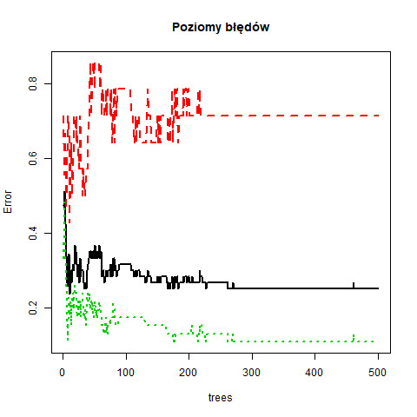
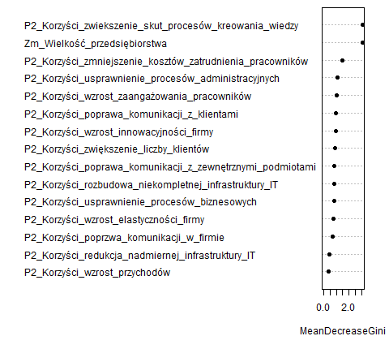
WYNIKI BADANIA EMPIRYCZNEGO –
weryfikacja hipotez badawczych – HIPOTEZA 2
Źródło: opracowanie własne
Źródło: opracowanie własne
26

Slide 27
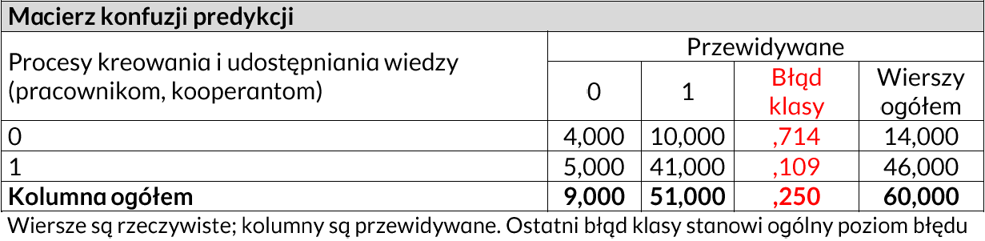
WYNIKI BADANIA EMPIRYCZNEGO –
weryfikacja hipotez badawczych – HIPOTEZA 2
Błędnie skategoryzował:
9 przedsiębiorstw z 60 jako takie, które nie stosowały tech. IT do kreowania i udostępniania wiedzy pracownikom, tys. podczas gdy wykorzystywały IT w tym zakresie, prawidłowo zakwalifikował 41 przedsiębiorstw
10 przedsiębiorstw jako takie, które stosują, podczas gdy tego nie robiły
27

Slide 28
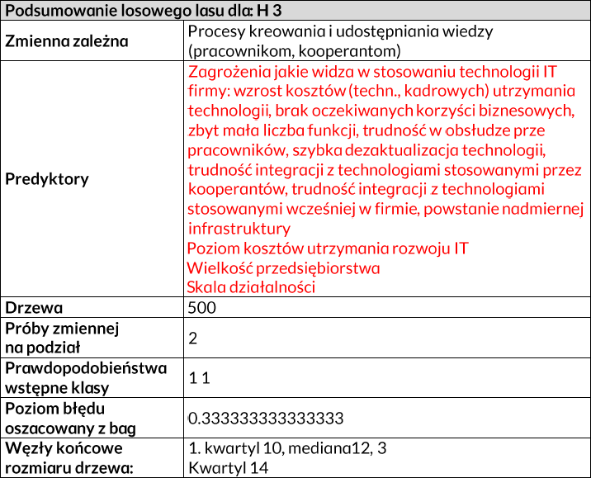
WYNIKI BADANIA EMPIRYCZNEGO –
weryfikacja hipotez badawczych – HIPOTEZA 3
Źródło: opracowanie
własne
28

Slide 29
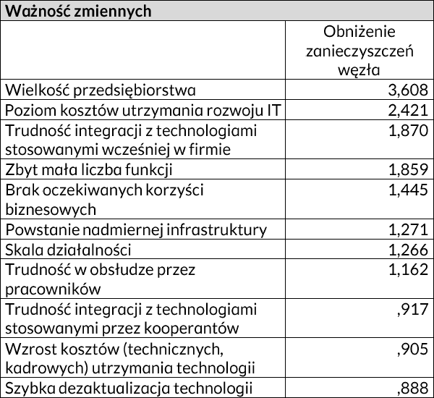
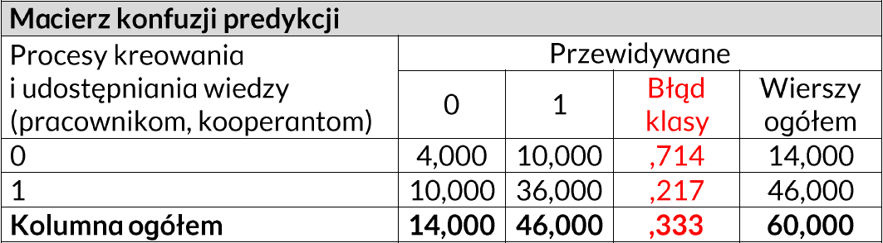
WYNIKI BADANIA EMPIRYCZNEGO –
weryfikacja hipotez badawczych – HIPOTEZA 3
Źródło: opracowanie własne
Źródło:
opracowanie własne
29

Slide 30
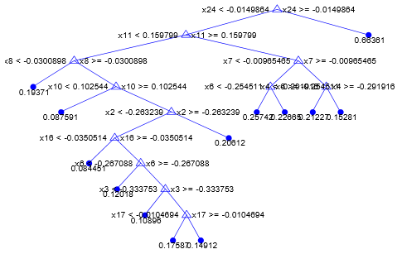
WNIOSKI
Metoda
Ma zastosowanie w praktyce przedsiębiorstw:
Przewidywanie wartości dla nowych danych, np. zachowania klientów
Wykrywanie interakcji miedzy zmiennymi
(dla wstępnych analiz, nie zakładami postaci zależności)
nie wymaga wiedzy eksperckiej, dla menedżerów małych i średnich przedsiębiorstw
Skuteczna dla dużych baz danych
Źródło: Dudek G., Drzewa regresyjne i lasy losowe jako
narzędzia predykcji szeregów czasowych z wahaniami
sezonowymi, http://docplayer.pl/24119408-
Drzewa-regresyjne-i-lasy-losowe-jako.html

Slide 31
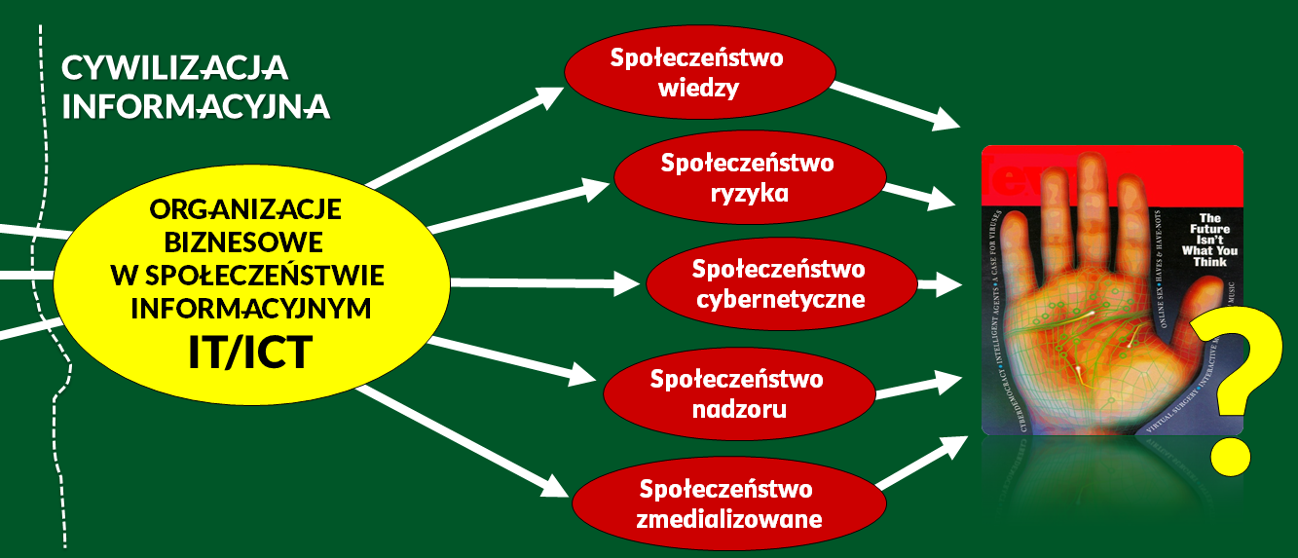
PROJEKCJE
Źródło: opracowanie własne

Slide 32
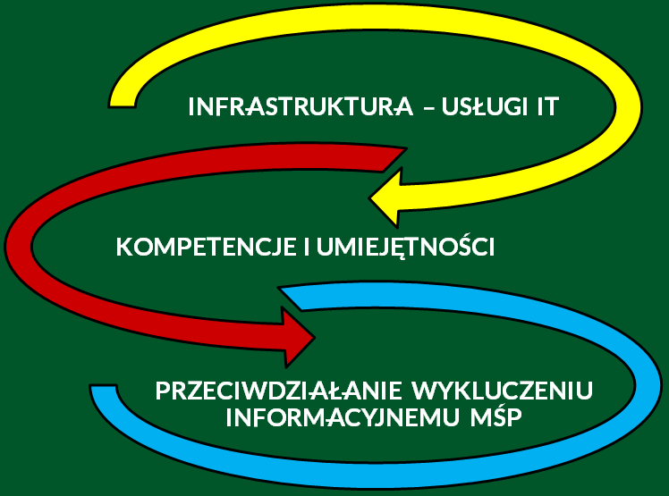
MOŻLIWOŚCI I POTRZEBY BIZNESOWE ZWIĄZANE Z WYKORZYSTANIEM IT
Źródło: opracowanie własne

Slide 33

Dziękujemy
za uwagę!
Kontakt:
e-mail: jacekj.wozniak@wat.edu.pl

Slide 34

Dziękujemy i życzymy
kolejnych, pięknych
JUBILEUSZY

